Slide 1

Traitement du Langage Naturel
Célia, Haifa, Islame, Joris et Mélody

Slide 2
01
Définitions
02
Algorithme et code source
03
Agrégation de données
04
Champs des rendus

Slide 3
01
Définitions
Traitement du langage naturel
Le traitement automatique du langage naturel (TALN), ou traitement automatique de la langue naturelle, ou encore traitement automatique des langues (TAL), est un domaine multidisciplinaire impliquant la linguistique, l'informatique et l'intelligence artificielle. Il vise à créer des outils de traitement de la langue naturelle pour diverses applications. Il ne doit pas être confondu avec la linguistique informatique, qui vise à comprendre les langues au moyen d'outils informatiques.
Le TALN est sorti des laboratoires de recherche pour être progressivement mis en œuvre dans des applications informatiques nécessitant l'intégration du langage humain à la machine. Aussi le TALN est-il parfois appelé ingénierie linguistique.
Corpus
Un corpus est un ensemble de documents regroupés dans une optique précise.
Thesaurus
Dictionnaire

Slide 4
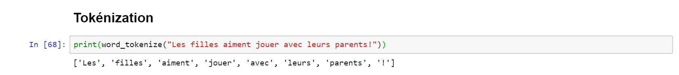
Tokenisation La tokenisation est l'opération de segmenter un acte langagier en unités "atomiques" : les tokens. Les tokenisations les plus courantes sont le découpage en mots ou bien en phrases.
En traitement automatique des langues (TAL), la tokenisation est surtout utilisée lors des prétraitements afin d'identifier des unités de "haut niveau" sur lesquelles porteront l'analyse. De plus, le terme "tokenisation" est couramment associé à l'idée de "découpage en mots", soit une analyse morphologique des actes langagiers.
Racinisation
En linguistique, la racinisation ou désuffixation est un procédé de transformation des flexions en leur radical ou racine. La racine d'un mot correspond à la partie du mot restante une fois que l'on a supprimé son (ses) préfixe(s) et suffixe(s), à savoir son radical.
Analyseur lexical
En informatique, l'analyse lexicale, lexing, segmentation ou tokenization fait partie de la première phase de la chaîne de compilation. Elle consiste à convertir une chaîne de caractères en une liste de symboles. Ces symboles sont ensuite consommés lors de l'analyse syntaxique. Un programme réalisant une analyse lexicale est appelé un analyseur lexical, tokenizer ou lexer.

Slide 5
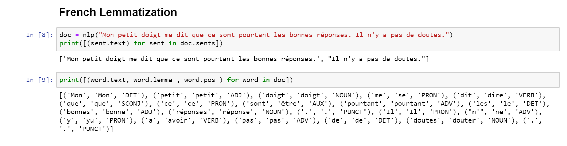
Lemme
C'est une chaîne de signes formant une unité sémantique et pouvant constituer une entrée de dictionnaire. Dans le vocabulaire courant, on parlera plus souvent de « mot » dans sa forme canonique.
Lemmatisation
La lemmatisation désigne un traitement lexical apporté à un texte en vue de son analyse que l'on désigne sous le terme de lemme.

Slide 6
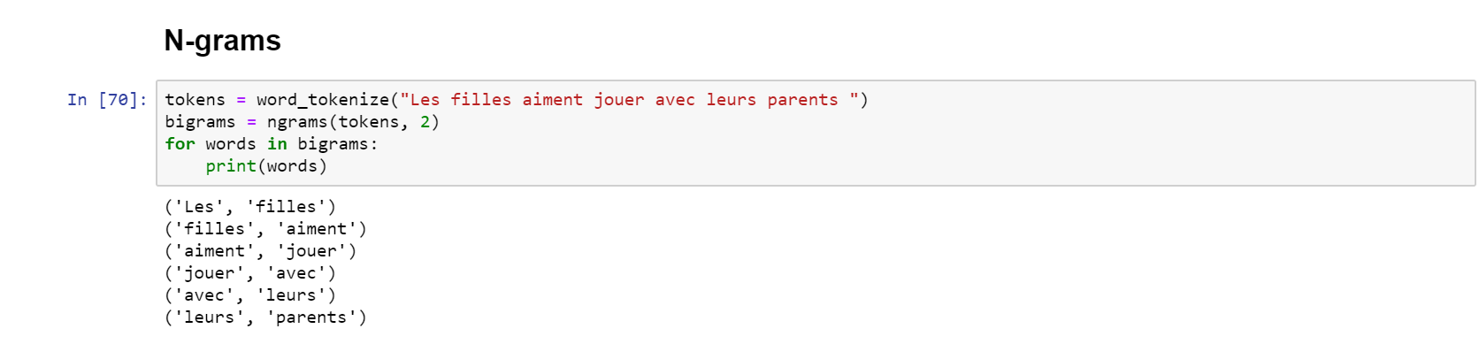
N-gramme
Un n-gramme est une sous-séquence de n éléments construite à partir d'une séquence donnée. Ce sont des segments répétés (des suites de mots) détectés automatiquement à partir de logiciels.

Slide 7
Ontologie
C’est l'ensemble structuré des termes et concepts représentant le sens d’un champ d'informations, que ce soit par les métadonnées d'un espace de noms, ou les éléments d'un domaine de connaissances. Plus simplement, on peut aussi dire que l’« ontologie est aux données ce que la grammaire est au langage ».
L'objectif premier d'une ontologie est de modéliser un ensemble de connaissances dans un domaine donné, qui peut être réel ou imaginaire.
Les ontologies sont employées dans l’intelligence artificielle comme une forme de représentation de la connaissance au sujet d'un monde ou d'une certaine partie de ce monde. Les ontologies décrivent généralement :
individus : les objets de base ;
classes : ensembles, collections, ou types d'objets ;
attributs : propriétés, fonctionnalités, caractéristiques ou paramètres que les objets peuvent posséder et partager ;
relations : les liens que les objets peuvent avoir entre eux ;
événements : changements subis par des attributs ou des relations ;
métaclasse (web sémantique) : des collections de classes qui partagent certaines caractéristiques.

Slide 8
Wordnet & WOLF & Eurowordnet
Le Wordnet est une ontologie pour la langue anglaise développée par les linguistes de l’Université de Princeton. Ce projet a débuté en 1995.
La gratuité et l’accès libre aux sources du projet est aussi bien pour la consultation que pour la modification ainsi que la possibilité de redistribution du produit modifié.
La structure du Wordnet repose sur des ensembles de synonymes (“synonym set” en anglais) appelés synset. Chaque synset représente alors un sens, un concept de la langue anglaise. Chacun d’eux contient tous les mots synonymes pouvant exprimer le sens auquel il fait référence. Les liens sémantiques à proprement parler ne relient alors pas les mots entre eux mais les synsets auxquels les mots sont affectés.
Avec le succès du Wordnet de Princeton pour la langue anglaise, est arrivé le souhait pour d’autres linguistes d’autres pays de créer une ontologie aux caractéristiques similaires à celle de Princeton pour d’autres langues du monde. C’est ainsi qu’en 1996, le projet EuroWordnet à l’initiative de l’université d’Amsterdam a été fondé.
Il s’agit sans doute là d’un des projets les plus connus d’ontologies basées sur le Wordnet de Princeton pour les langues d’Europe.
Ce projet a consisté à la réalisation d’ontologies similaires à celle de Princeton pour 8 langues européennes dont le français.
Les différentes ontologies réalisées sont également reliées entre elles par une ontologie de plus haut niveau permettant ainsi de faire “des ponts” entre les langues.
Développé pendant trois ans (1996-1999), on peut maintenant le considérer comme un projet mature et aboutit puisque clôturé depuis maintenant plus de dix ans.
Le majeur inconvénient de ce projet réside dans son accessibilité limité au plus grand nombre. En effet, contrairement au projet de Princeton qui est en diffusion libre et gratuite, celui d’EuroWordnet est soumis à une licence propriétaire restrictive.
Cela explique en grande partie la nette moins grande notoriété de ce projet par rapport à son homologue anglais.

Slide 9
Wordnet & WOLF & Eurowordnet
Le Wordnet Libre du Français (WOLF) est une ontologie généraliste pour la langue française développée au cœur d’un projet de l’Inria.
Ce projet a été débuté officiellement début 2008 et est toujours en cours de développement. Il s’agit donc avant tout d’un projet “jeune” qui n’est donc de ce fait pas totalement abouti et doit encore être amené à évoluer et à s’enrichir.
Pour la réaliser, l’équipe en charge du projet s’est appuyée sur le Wordnet de Princeton.
Contrairement au projet EuroWordnet, le but de l’Inria est de mettre à disposition pour le français comme cela est le cas pour l’anglais, une ontologie généraliste en accès libre et gratuit.
Comme le Wordnet de Princeton est librement utilisable et modifiable, les chercheurs de l’Inria sont partis de ce dernier et ont essayé de traduire au maximum les mots et relations qu’il contient vers le français en s’appuyant sur des ressources linguistiques communes aux deux langues et par traduction au moyen de dictionnaires. Le WOLF fonctionne donc également sur le principe des synsets et les identifiants des synsets dans le WOLF correspondent à leurs homologues dans le Wordnet de Princeton. Il est ainsi possible via cet identifiant de retrouver le synset original à partir duquel la traduction a été effectuée.

Slide 10
Analyse lexicale
La mission de l’analyse lexicale est de transformer une suite de caractères en une suite de mots, dit aussi lexèmes (tokens). Procéder ainsi en deux temps, en reconnaissant d’abord les mots, puis les phrases, n’est pas justifié par la théorie. En effet, un analyseur grammatical est strictement plus puissant qu’un analyseur lexical et il pourrait reconnaître les mots. La justification est pratique, l’analyseur grammatical est bien plus facile à écrire une fois les mots reconnus.
Analyse syntaxique
L'analyse syntaxique consiste à mettre en évidence la structure d'un texte, généralement une phrase écrite dans une langue naturelle.
L'analyseur syntaxique (parser, en anglais) est le programme informatique qui réalise cette tâche. Cette opération suppose une formalisation du texte, qui est vu le plus souvent comme un élément d'un langage formel, défini par un ensemble de règles de syntaxe formant une grammaire formelle. La structure révélée par l'analyse donne alors précisément la façon dont les règles de syntaxe sont combinées dans le texte.
L'analyse syntaxique fait habituellement suite à une analyse lexicale qui découpe le texte en un flux de lexèmes, et sert à son tour de préalable à une analyse sémantique.
Analyse sémantique
L'analyse sémantique d'un message est la phase de son analyse qui en établit la signification en utilisant le sens des éléments (mots) du texte, par opposition aux analyses lexicales ou grammaticales qui décomposent le message à l'aide d'un lexique ou d'une grammaire.
Analyse pragmatique
La pragmatique est une branche de la linguistique qui s'intéresse aux éléments du langage dont la signification ne peut être comprise qu'en connaissant le contexte de leur emploi. Cet objectif est l'un des buts des études visant à mettre en évidence la cohérence propre du langage naturel.

Slide 11
02
Algorithme et code source
Normalisation des tweets
Lemmatisation
Polarité
Tokénisation
Stop-Words

Slide 12

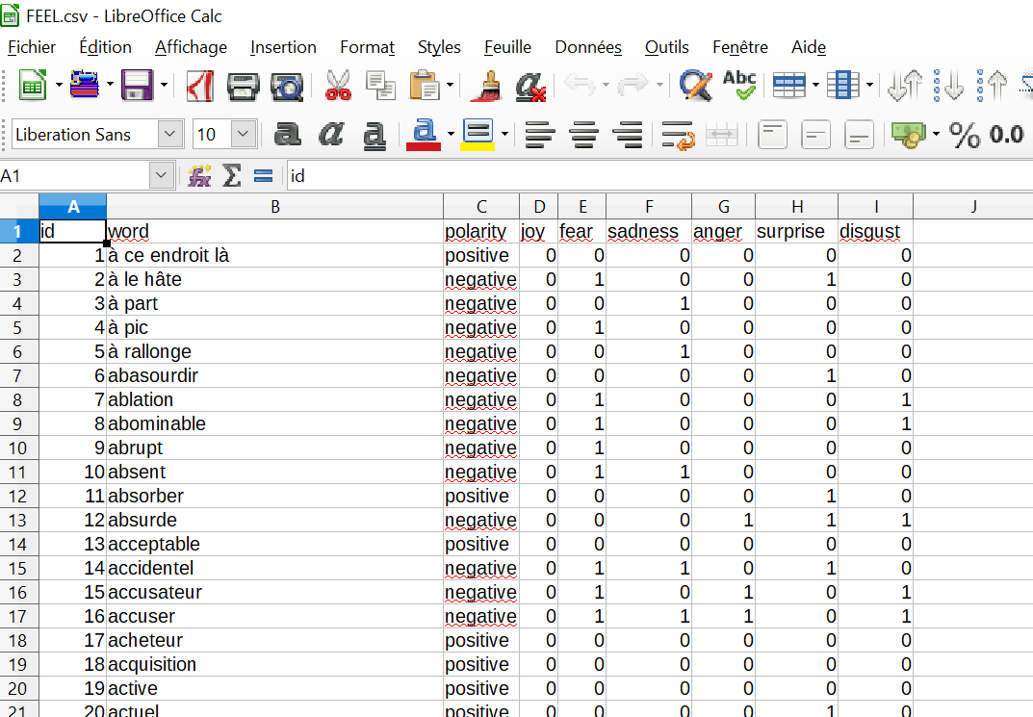
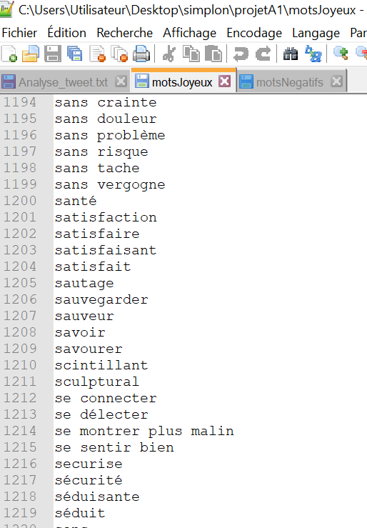
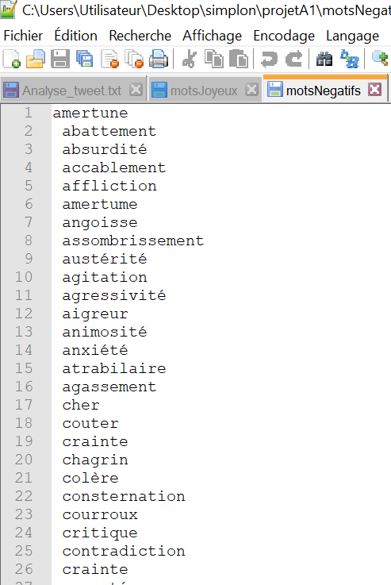
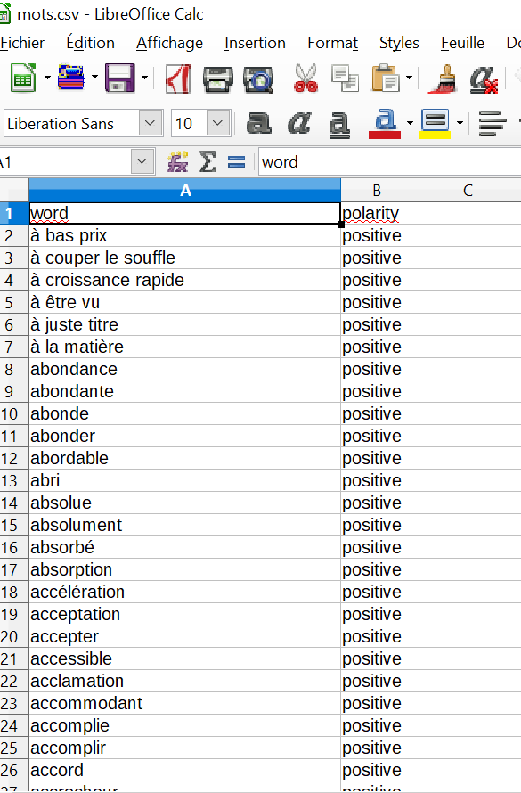
03
Agrégation de données
+
+
=

Slide 13
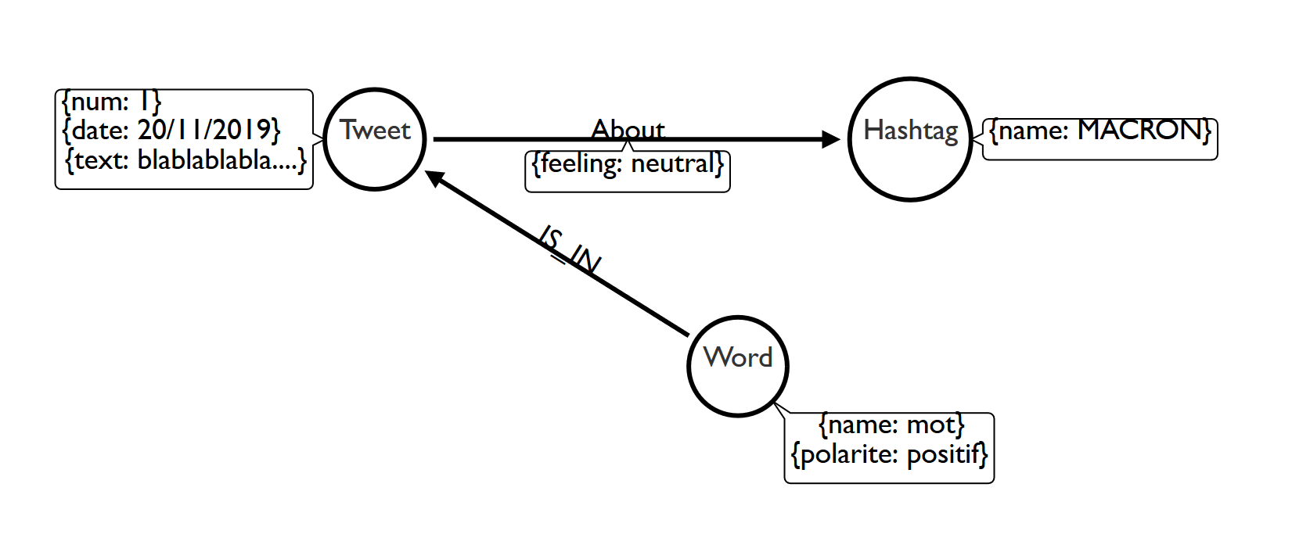
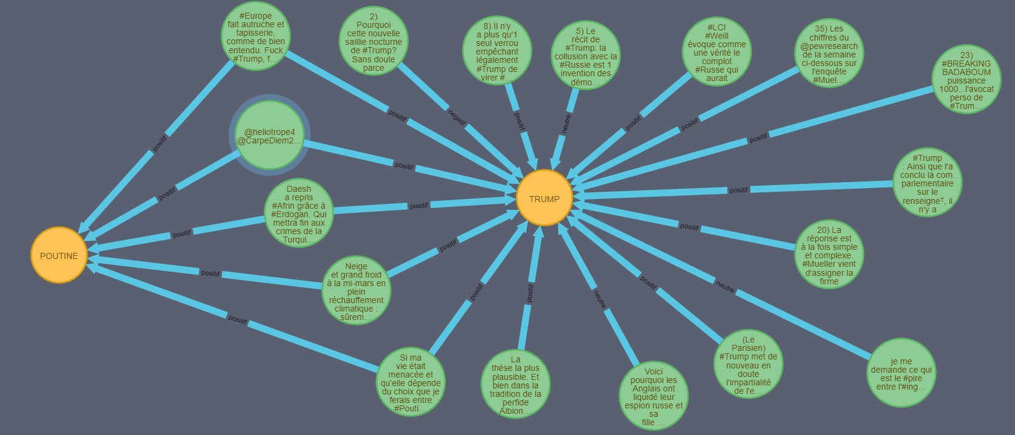
Base de Données

